Slide 1
有趣的汉字
汉字是一种有趣的文字
汉字在世界上是独一无二的
汇报人：优品PPT

Slide 2
https://www.ypppt.com/
汉字是一种有趣的文字
目录
目录
祖国的汉字魅力四射
渲染着这些文字的情绪
汉字书法是一门独特的艺术

Slide 3
优品部分
汉字是一种
有趣的文字

Slide 4
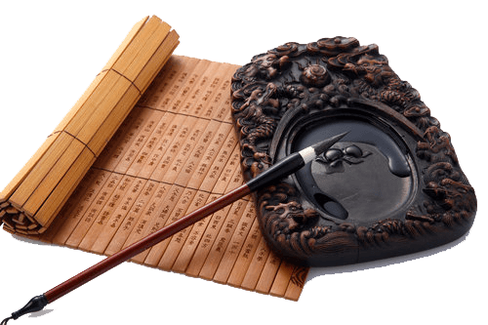
有趣的文字
汉字是一种有趣的文字，它一般是由偏旁组成，汉字的变化非常大。
变化小魔术
现在我积累了很多识字方法，用部首变化小魔术，用旧友交新友。

Slide 5
完全不一样
加一横或一竖就完全不一样了，例如“日”字加一横就变成了“目”字。
一个小故事
很多汉字，字的每一部分表示一个意思，合成一个字，就像一个小故事。
PPT模板 http://www.ypppt.com/moban/

Slide 6
要讲信用
比如“信”，左边的“单立人”表示人，右边的“言”字表示人说的话。人说话当然要讲信用，所以，“人”和“言”合起来，就是“信”。
汉字的意义
再比如“家”，上边的“宝盖儿”表示屋子，下边的“豕指的是猪。屋子下面有猪，就是家。
汉字的意义
我国古代，猪是财富的象征，猪越多财富越多。“家”字后来引申为人居住的地方。

Slide 7
很形象
古人为自己身体上的器官造字，一般都是很形象的。甲骨文的“眉”字，下面是一个横着的眼睛，上面的部分自然就是眉毛了。
更逼真
如果没有眼睛做提示，人们就很难辨认出这个字的意思了。金文的眼眉更逼真，到了小篆，上半部分就不太像眉毛了。
原有的图形
现在的“眉”字更失去了原有的图形，变成了一个符号。 张老师用“一只手放在目上”教会了我认识“看”字。

Slide 8
第二部分
祖国的汉字魅力四射

Slide 9
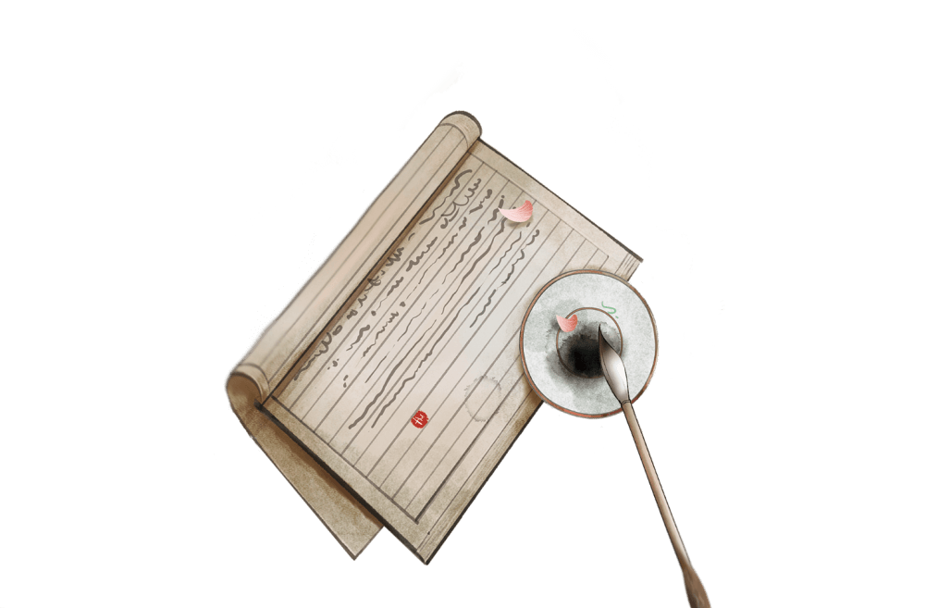
最高智慧的结晶
一个汉字一幅画，一个汉字就是一段历史。汉字，是世界上最具魅力、最意寓深远的文字，是人类最高智慧的结晶。作为中国人，我们应为此自豪和骄傲。
神游汉字王国
语文给我营造出一片蔚蓝的天空，任我在天空下自由翱翔。无数汉字组成了一个全新的大江南北，我在字宝宝的邀请下任情神游汉字王国。
Notes:
https://www.ypppt.com/

Slide 10
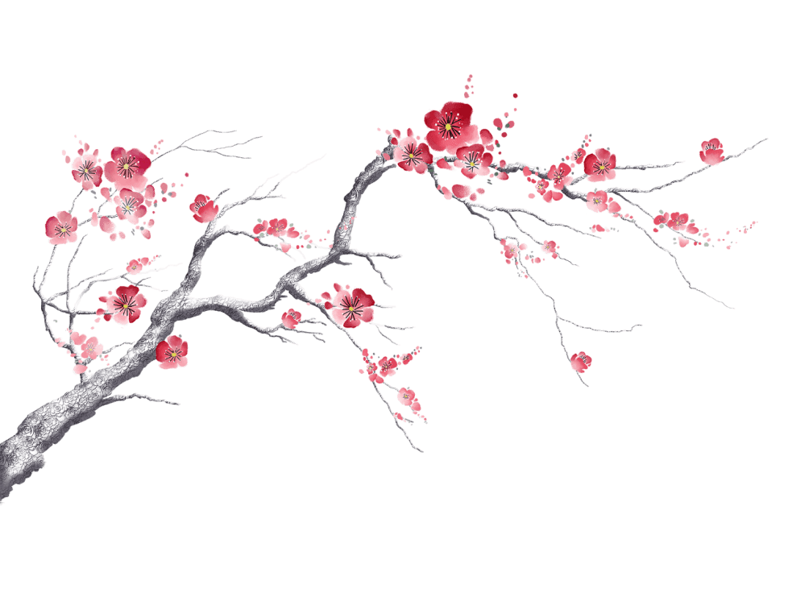
优美的文章
祖国的汉字魅力四射，语文更是给它们一个舒适、温暖的家。汉字们在这里排列成一篇篇优美的文章，一个个精彩的片段。
清丽的光辉
看到“星星”，仿佛眼前闪着光辉；望见“明月”，你似乎在眼前看到了偌大的月亮发出清丽的光辉。

Slide 11
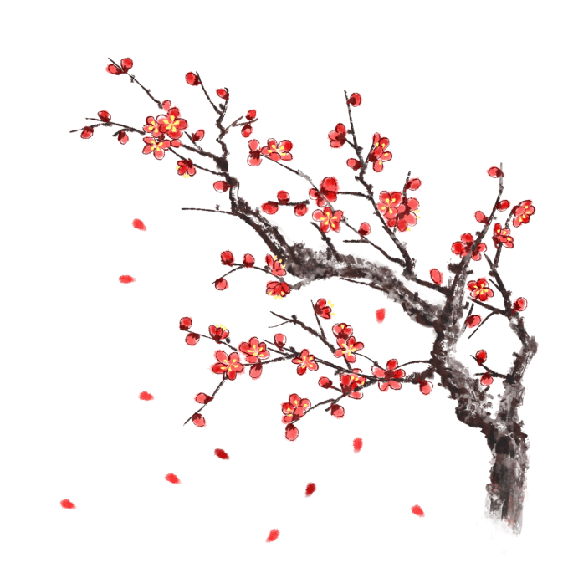
美丽的语句
一句句美丽的语句，让你为它们奇妙的组合而惊慌不已。汉字神奇的灵性更是让你大为惊叹，它们的本身及其意无比奇妙地融合在一起。
神奇的文字
“热”使你感受到它的热量；“冷”似乎又有一股寒意充满全身。“黑”使人眼前一片漆黑，而“白”，却让人有如站在明亮的太阳下。看着这神奇的汉字，怎能让人不为它奇妙的灵性而大为叹止呢。

Slide 12
第三部分
渲染着这些文字的情绪

Slide 13
无限的魅力
五光十色的魅力
书法字体各具特长
有句话说得好：书法是中华文化珍有的瑰宝。是啊，多姿多彩的书法正为祖国的文字添加着无限的魅力。从篆书到隶书，从隶书到楷书，从楷书到草书，从草书到行书。
有句话说得好：书法是中华文化珍有的瑰宝。是啊，多姿多彩的书法正为祖国的文字添加着无限的魅力。从篆书到隶书，从隶书到楷书，从楷书到草书，从草书到行书。
有句话说得好：书法是中华文化珍有的瑰宝。是啊，多姿多彩的书法正为祖国的文字添加着无限的魅力。从篆书到隶书，从隶书到楷书，从楷书到草书，从草书到行书。

Slide 14
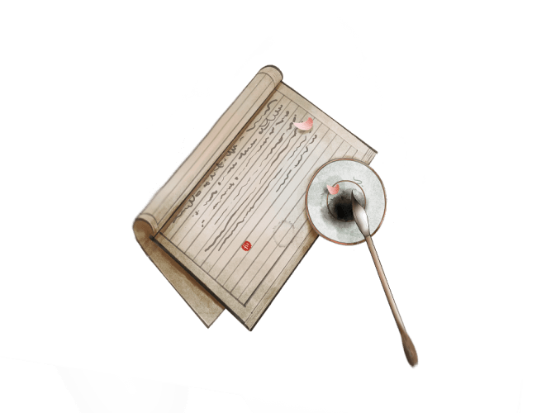
遨游汉字王国
在遨游汉字王国中，我学到了许多知识，也收获了不少，比如：字谜中有会意法、组合法、等；谐音歇后语让我懂得了，我们不因该写错别字；谐音笑话弄出了许多误会；仓颉造字这个神话让我非常敬佩他；优品个发现甲骨文的日是清朝光绪年间，一个叫王懿荣的学者者；一点值晚金，让我知道了写错别字的不良后果。
许多知识
奇妙无比

Slide 15
第四部分
汉字书法是一种独特的艺术

Slide 16
学习有趣的汉字
有的汉字躯干弯曲，末梢放纵；有的汉字两边修长，躯干矮小；还有的汉字不方不圆，若行若飞。我真是想学习有趣的汉字！
民族的进步
汉字，象征着民族的进步，象征着民族的文化，我为我的祖国文字——汉字而感到骄傲！那一个个方块字多像一群活泼可爱的孩子。
汉字的意义
这些文字在书法家的笔下，更能渲染着我们动用这些文字的情绪。在他们的笔下，行书自然流畅，正楷仪态端庄。

Slide 17
汉字的独创
还有对联，也是我们汉字的独创，那对应的词句，左右工整，既能简便又能详细。古人真聪明啊！也为我们后人保留了多少珍贵的语言文化啊！
情感的工具
我们读书、看报、写作文，都离不开汉字。这一个个汉字，是我们中国人交流思想与情感的工具。汉字，距今已有四千多年的历史，是世界上使用人口最多的文字。

Slide 18
一个个精灵
我就会觉得这些方块字仿佛一个个精灵，在一张张雪白的纸上玩耍嬉戏呢！当一个个横平竖直的汉字工工整整地出现在作业本上时，我就会特别开心。
组合在一起
别看它只是一个个普普通通的方块字，组合在一起，就成了一个个不同含义的词组，一篇篇语句优美的文章，一首首抒发情感的诗歌，一个个发人深省的故事。

Slide 19
有趣的汉字
汉字是一种有趣的文字
汉字在世界上是独一无二的
汇报人：优品PPT

Slide 20
更多精品PPT资源尽在—优品PPT！
www.ypppt.com
PPT模板下载：www.ypppt.com/moban/ 节日PPT模板：www.ypppt.com/jieri/
PPT背景图片：www.ypppt.com/beijing/ PPT图表下载：www.ypppt.com/tubiao/
PPT素材下载： www.ypppt.com/sucai/ PPT教程下载：www.ypppt.com/jiaocheng/
字体下载：www.ypppt.com/ziti/ 绘本故事PPT：www.ypppt.com/gushi/
PPT课件：www.ypppt.com/kejian/
Notes:
模板来自于 优品PPT https://www.ypppt.com/

